Slide 1
M4T3MÁT1C4
A geometria plana estuda o comportamento de estruturas no plano, a partir de conceitos básicos primitivos como ponto, reta e plano. Estuda o conceito e a construção de figuras planas como quadriláteros, triângulos, círculos, suas propriedades, formas, tamanhos e o estudo de suas áreas e perímetro.

Slide 2
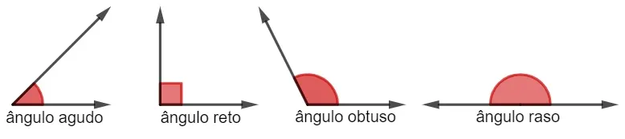
Classificação dos ângulos
Um ângulo pode ser classificado como:
Agudo: se sua medida for menor que 90º;
Reto: se sua medida for igual a 90º;
Obtuso: se sua medida for maior que 90º e menor que 180º;
Raso: se sua medida for igual a 180º.

Slide 3
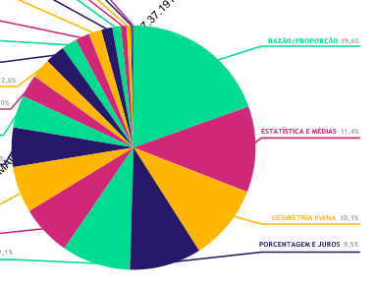
Geo Plana ENEM

Slide 4
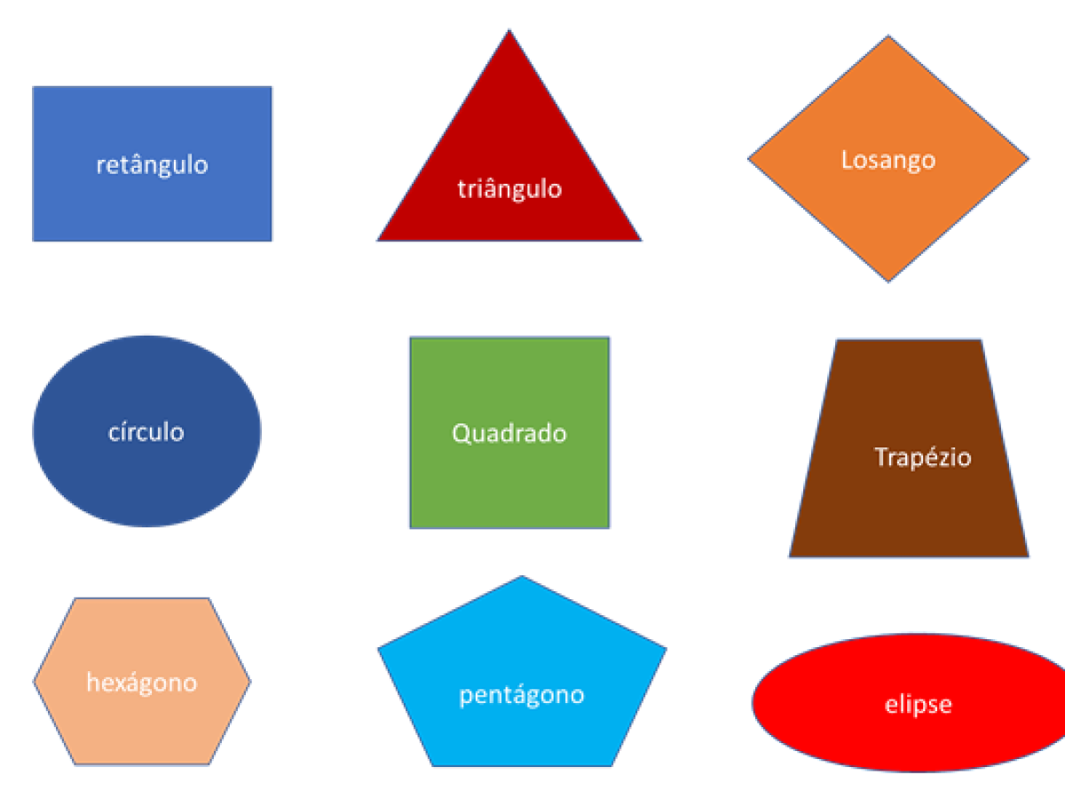
Formas geométricas

Slide 5
POLÍGONOS
Qualquer figura plana formada pelo mesmo número de ângulos e lados.

Slide 6
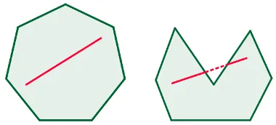
POLÍGONOS CONVEXOS E NÃO CONVEXOS
Polígono é convexo quando todos os pontos de um segmento de reta que possui as extremidades no interior do polígono também estão dentro dele. Sendo assim, se for possível encontrar pelo menos um segmento de reta que possui as extremidades dentro do polígono e, ao mesmo tempo, um ponto fora dele, esse polígono não será convexo.

Slide 7
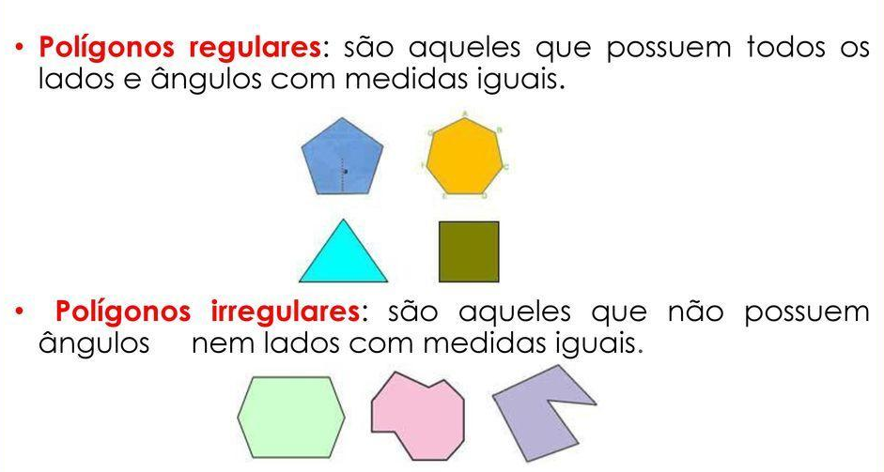
POLÍGONOS REGULARES E IRREGULARES

Slide 8
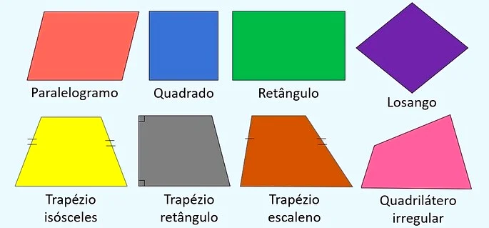
Quadriláteros
Quadriláteros são polígonos que possuem quatro lados. Por serem polígonos, esses lados são segmentos de reta que se encontram em suas extremidades sem que haja cruzamento entre dois ou mais deles. Outra característica dos polígonos é que eles são fechados. Assim, qualquer que seja o segmento de reta escolhido, suas extremidades sempre se encontrarão com as de outro segmento de reta.
Os quadriláteros são divididos em três tipos: paralelogramos, trapézios e outros que não são trapézios nem paralelogramos e, por isso, não possuem lados paralelos.

Slide 9
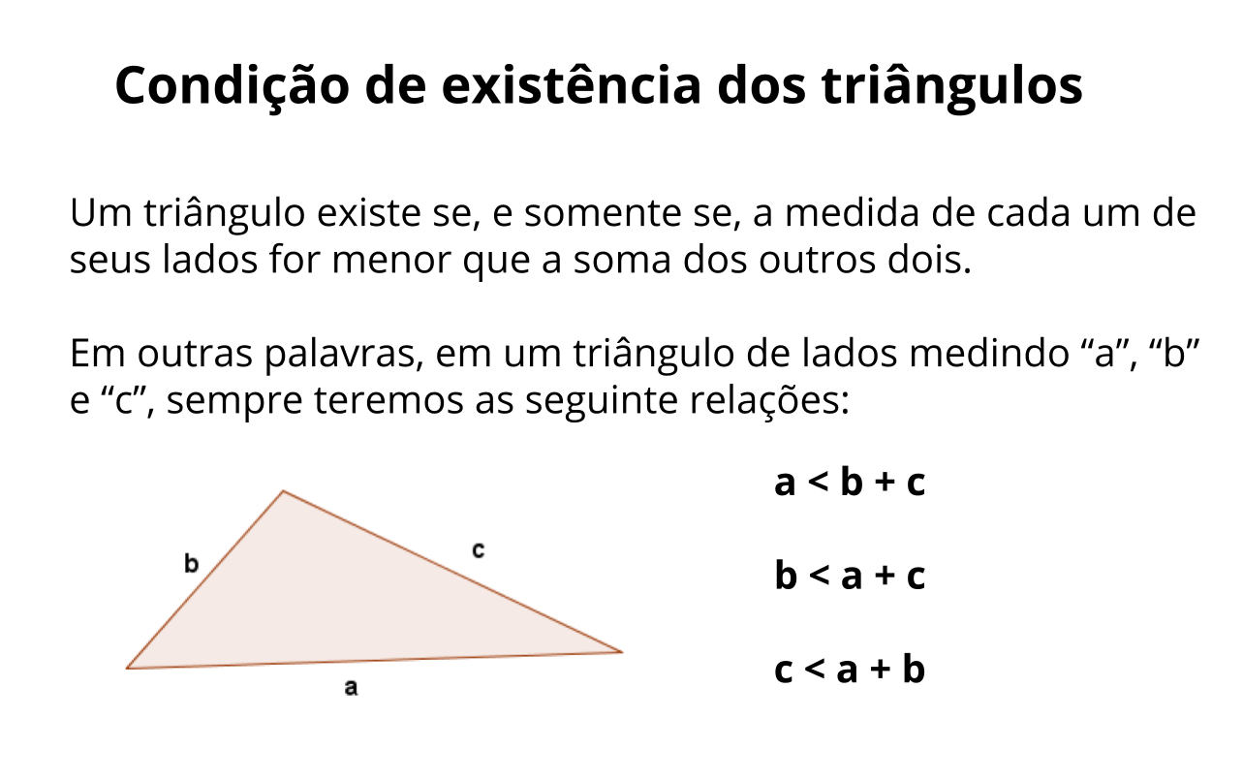
Condição de existência de triângulos

Slide 10
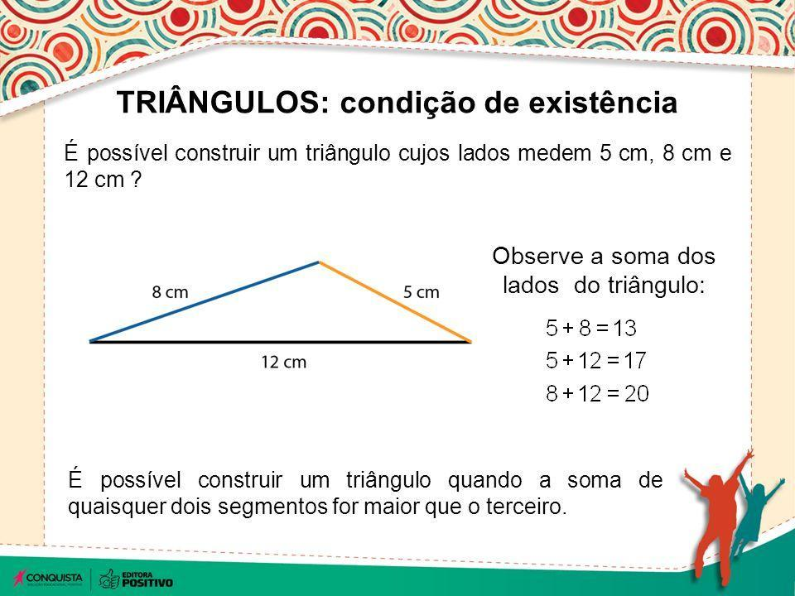
Condição de existência de triângulos

Slide 11
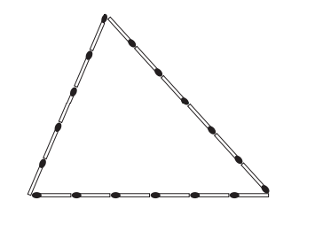
Condição de existência de triângulos
Uma criança deseja criar triângulos utilizando palitos de fósforo de mesmo comprimento. Cada triângulo será construído com exatamente 17 palitos e pelo menos um dos lados do triângulo deve ter o comprimento de exatamente 6 palitos. A figura ilustra um triângulo construído com essas características.
A quantidade máxima de triângulos não congruentes dois a dois que podem ser construídos é
(A) 3.
(B) 5.
(C) 6.
(D) 8.
(E) 10.

Slide 12
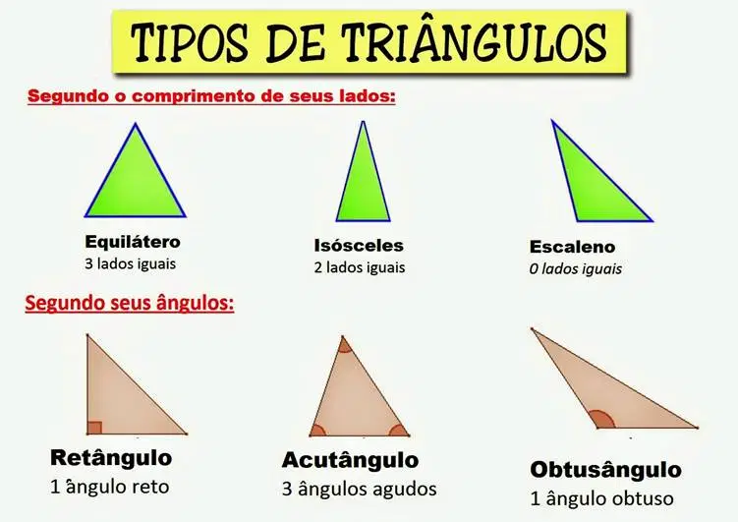
Tipos de triângulos

Slide 13
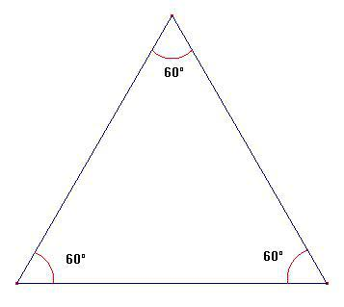
PROPRIEDADE DOS TRIãNGULOS ( ÂNGULOS)
Os triângulos possuem uma propriedade particular muito interessante, relativa à soma de seus ângulos internos. Essa propriedade garante que, em qualquer triângulo, a soma das medidas dos três ângulos internos é igual a 180 graus.

Slide 14
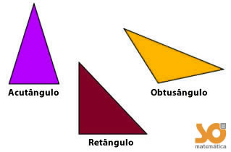
Tipos de triângulo
Triângulo acutângulo: todos os ângulos internos são agudos, isto é, as medidas dos ângulos são menores do que 90º.
Triângulo obtusângulo: um ângulo interno é obtuso, isto é, possui um ângulo com medida maior do que 90º.
Triângulo retângulo: possui um ângulo interno reto (90 graus).

Slide 15
Fim...

